Slide 1
Deep Learninng w 15 min
Od czego zacząć?
github.com/mpomaran/101-deeplearning

Slide 2
Agenda
Dla kogo
Co to sieci neuronowe
Moja pierwsza sieć?
Co dalej?

Slide 3
Gdzie siedzi Deep Learning
Sztuczna Inteligencja (AI)
AI – tworzenie bytów, które wydają się rozumieć otoczenie i wykorzystywać to zrozumienie to zwiększenia szansy osiągnięcia zaprogramowanego celu, np. rozpoznawanie mowy, obrazu, podejmowanie decyzji, gry planszowe, etc. (dziedzina rozwija się od ponad 60 lat)
ML – pole AI związane z „samodoskonaleniem” się programu na podstawie doświadczenia – algorytm „sam się tworzy” na podstawie dostępnych przykładów. Pierwszy algorytm ML powstał w 1959 (A. Lee – program do gry w warcaby)
Deep Learning – klasa algorytmów ML uczących algorytmy oparte na wielowarstwowych sieciach neuronowych
Uczenie Maszynowe (Machine Learning)
Deep learning

Slide 4
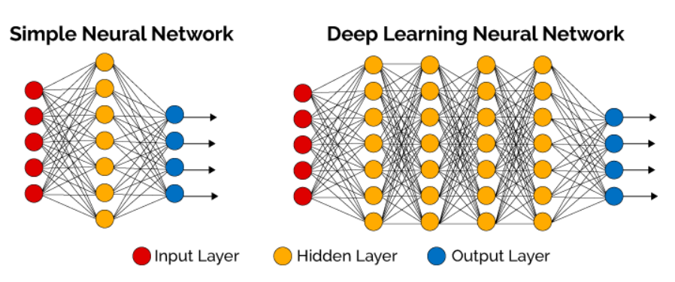
Dla kogo
Myślisz, że Deep Learning to magia i tylko istoty wyższe mogą to zrozumieć
Ciekawość jest, ale od czego zacząć?
https://becominghuman.ai/deep-learning-made-easy-with-deep-cognition-403fbe445351
Notes:
Deep Learning jest częścią dziedziny wiedzy nazywającej się „Sztuczna Inteligencja”. Jest to pomysł z lat 80, zrealizowany poprzez stworzenie algorytmów pozwalających na uczenie wielowarstwowych sieci neuronowych, tak, żeby każda kolejna warstwa mogła wyciągać coraz bardziej

Slide 5
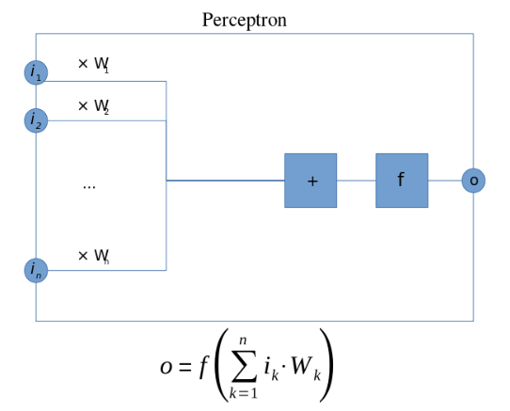
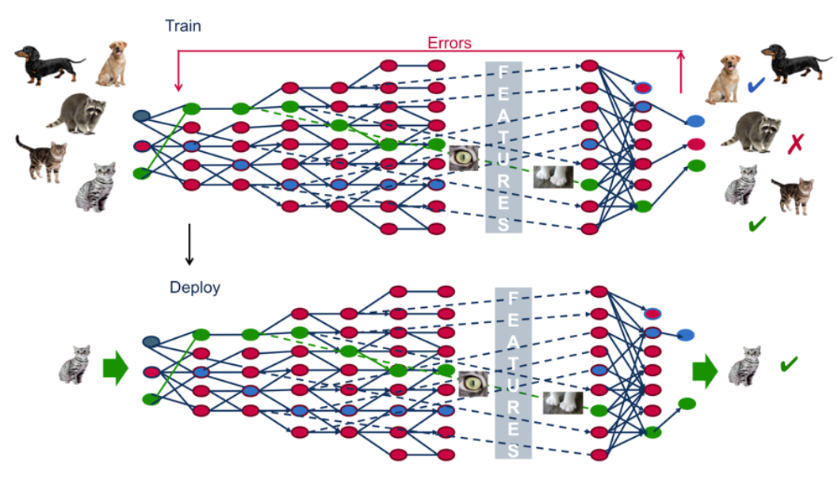
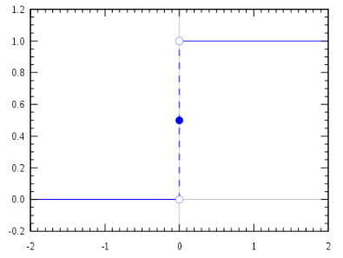
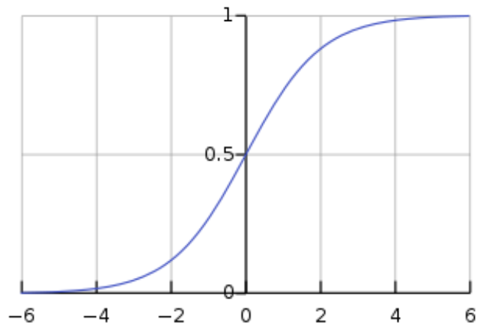
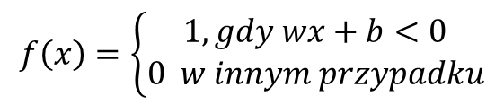
Głębokie sieci neuronowe
$$f\left(x\right)=\left\{\begin{aligned}1, gdy wx+b<0 \\ &0 w innym przypadku\end{aligned}\right.$$
https://mapr.com/blog/demystifying-ai-ml-dl/
https://en.wikipedia.org/wiki/Perceptron, https://en.wikipedia.org/wiki/Activation_function
Notes:
Sieci neuronowe opierają się na koncepcji perceptrona, czyli funkcji, która na podstawie wielu wejść z przypisanymi im wagami, oraz biasu B zwracają 0 lub 1. Po jakimś czasie okazało się, że właściwości perceptrona, czyli silna (z 0 na 1) zmiana wyjścia w przypadku małej zmiany na wejściu powoduje problemy z uczeniem (czyli dobieraniem współczynników), dlatego powstały kjoncepcje różnych „funkcji aktywacji”, które sa bardziej płynne.

Slide 6
Jakie narzędzia
W tym przykładzie zastosowałem:
Python (3.6.8)
Keras
TensorFlow

Slide 7
Jak zainstalować
https://www.python.org/downloads/release/python-368/ (testowane z 3.6.8 64 bit)
PS> pip3 install tensorflow #albo tensorflow-gpu
PS> pip3 install keras
PS> pip install numpy==1.16.2
PS> python
>>> import keras
>>> print(keras.__version__)
>>> exit()

Slide 8
Co dalej
Google
Wiki
Uczelnie, np. https://www.coursera.org/specializations/deep-learning
https://scholar.google.pl/, np. https://scholar.google.pl/scholar?hl=pl&as_sdt=0%2C5&q=Learning+while+searching+in+constraint-satisfaction+problems&btnG=
Amazon

